Slide 1

Financiering van je verduurzaming
Marcha Postema & Clara Fricke- Bartels
Gemeente Groningen

Slide 2

Wat is voor jou de beste keuze?
Financiering van je verduurzaming
Hypotheek?
Spaargeld?
Subsidies?
Lening?
Notes:
Kun jij toevoegen dat nadat alles ingevlogen is spaargeld en lening nog even benadrukt wordt? Zodat we kunnen vertellen dat het daar nu om gaat?

Slide 3
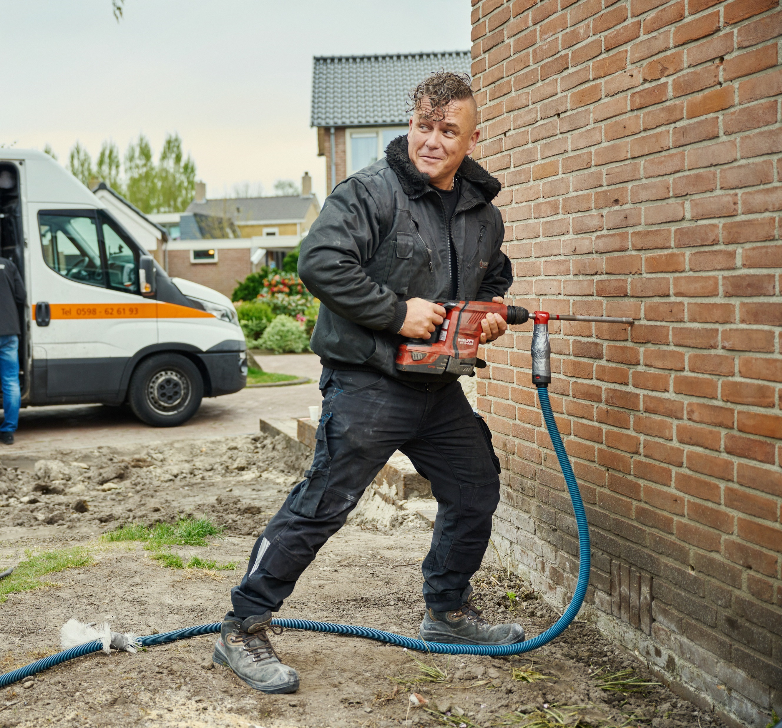
Subsidies voor woningeigenaren
Notes:
Deze graag blauw, zodat alles van subsidies blauw is.

Slide 4
Subsidies voor woningeigenaren
Subsidie Verduurzaming en Verbetering Groningen € 10.000 – SNN
  Postcodegebied
Subsidie Waardevermeerdering € 4.000 – SNN
  Aardbevindschade € 1.000 of hoger
Subsidie ISDE – RVO
  Subsidiehoogte
  Achteraf
  Meer voorwaarden zoals: RD-waarde, meldcodes, minimale m², eenmalig glasisolatie
Subsidies combineren

Slide 5


Leningen voor woningeigenaren
Nationaal Warmtefonds
Verduurzamingslening
gemeente Groningen
Notes:
Deze graag paars, dan is alles van leningen paars. En als dat niet kan, hoeft het niet per se deze lay-out te zijn. Als er maar een ‘voor-blad’ is voordat het over de details gaat.

Slide 6
Nationaal Warmtefonds
De Energiebespaarlening
  Per woning € 1.000 - € 27.000
  Lening met lage, vaste rente
  Gezamenlijk verzamelinkomen tot € 60.000: rente gehele looptijd 0%
  Looptijd lening afhankelijk van het bedrag (7, 10, 15 of 20 jaar)
  Facturen vanuit bouwdepot
  Vergoedingsvrij aflossen mogelijk
  Betaalde rente mogelijk aftrekbaar in box 1

Slide 7
Nationaal Warmtefonds
Energiebespaarlening met combinatielening
Lening voor eigenaar-bewoners zonder voldoende draagkracht
Per woning € 1.000 - € 10.000
Rente 0%
Eerste 5 jaar geen aflossing
Na 5 jaar hertoets op draagkracht
Looptijd 20 jaar
Geen verkoop woning tijdens looptijd, geen draagkracht: kwijtschelding lening.

Slide 8
Verduurzamingsleningen gemeente Groningen
“Iedereen moet mee kunnen doen”
3 soorten leningen voor maximaal € 50.000:
Stimuleringslening
Verzilverlening
Maatwerklening
Voorwaarden:
WOZ-waarde maximaal € 355.000
Geen financiering via het Nationaal Warmtefonds mogelijk
Verduurzamingsmaatregelen én maatregelen in het verlengde ervan
Label B of minimaal 3 labelsprongen

Slide 9
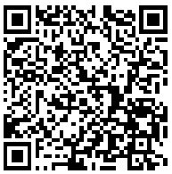
Overzicht subsidies en leningen

Slide 10




bedankt
Vragen of opmerkingen:
beijum@duurzaamgroningen.nl

